Slide 1
OK플라자 Data 클링징
OK플라자 Data 클링징은 불필요한 Data를 정리(삭제)하여 조회 속도의 향상을 꾀합니다.
삭제 시 백업 Data를 생성하여 과거 Data를 조회할 수 있도록 합니다.
클링징 대상은 상품과 주문을 대상으로 합니다.

Slide 2
Data Cleansing (상품)
삭제 대상 테이블
삭제 조건
상품마스터 (MCGOOD)
상품공급사 (MCGOODVENDOR)
상품진열 (MCGOODDISPLAY)
상품진열 사업장 (MCGOODDISPLAYBRANCH)
규격상세 (MCGOOD_SPEC)
상품마스터히스토리 (MCGOOD_HIST)
상품공급사히스토리 (MCGOODVENDOR_HIST)
상품진열히스토리 (MCGOODDISPLAY_HIST)
가격변경이력 (MCPRICECHGHIST)
대상 테이블 백업 후 삭제 [테이블명]_ [BU] => ex) MCGOOD_BU
2020년 이전에 등록된 상품마스터의 상품 코드로 2018년 이후 한번도 주문 안된 상품
삭제 대상 상품은 물류입고정보(재고)에 등록된 상품 제외
2022년 이후 단가변경 상품 제외
상품등록 후 2년간 주문이 없는 상품은 미 사용 처리 (단, 지정상품 또는 홈앤서비스 판매상품 제외) => 한 달에 한번 스케줄 처리

Slide 3
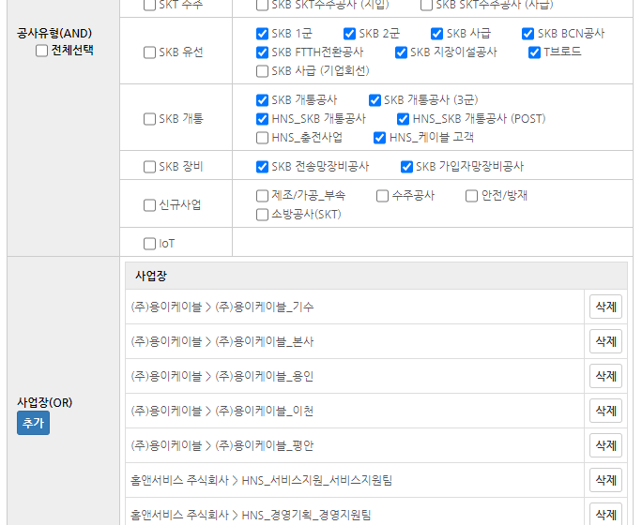
Data Cleansing (상품)
삭제 대상 테이블
삭제 조건
상품진열 사업장 (MCGOODDISPLAYBRANCH)
대상 테이블 백업 후 삭제 [테이블명]_ [BU] => ex) MCGOOD_BU
권역과 공사 유형에 포함되어 있는 진열 사업장 삭제
공사유형 병합
SKT 전송선로 + SKT 전송선로(광케이블) => SKT 전송선로
[SKT 전송선로(광케이블)] 코드 미 사용처리
주문Data 마이그레이션 => Data [SKT 전송선로(광케이블)] 코드를 [SKT 전송선로] 코드로 업데이트
사전공지 후 진행

Slide 4
Data Cleansing (주문)
삭제 대상 테이블
삭제 조건
장바구니 (MRCART)
장바구니품목 (MRCARTPROD)
관심상품 (MRUSERGOOD)
대상 테이블 백업 후 삭제 [테이블명]_ [BU] => ex) MCGOOD_BU
사용하지 않은 조직
2021년 이전에 담긴 상품 (OR)
주문마스터 (MRORDM)
주문상품 (MRORDT)
주문상품 히스토리 (MRORDTHIST)
주문상품발주 (MRPURT)
주문상품출하 (MRACPT)
주문반품 (MRAREM)
주문인수 (MRORDTLIST)
대상 테이블 백업 후 삭제 [테이블명]_ [BU] => ex) MCGOOD_BU
2015년 이전 주문

Slide 5
OK플라자 실적조회
현재 OK플라자 실적조회 주문과 매출/매입 Data가 혼재되어 있어 조회 속도와 서버 퍼포먼스를 내는데 한계가 있습니다.
이에 매출/매입 실적과 주문 실적의 구분을 통한 속도향상을 꾀합니다.

Slide 6
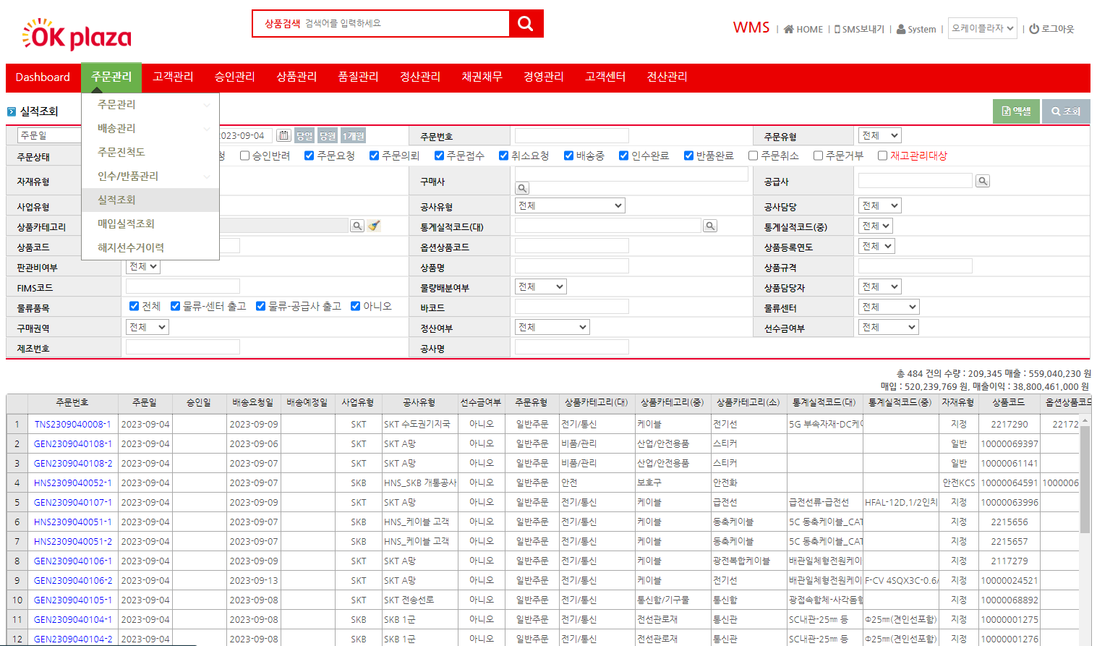
 | Path | Page Title | Description | Author | Paging
 | 운영사 > 주문관리 > 실적조회 | 실적조회 | 실적조회 개선 | 강용준
NO. | Description
1 | 실적조회 => 매출실적, 매입실적, 주문실적으로 분리 조회
AS-IS
TO-BE
매출실적
매입실적
주문실적
실적조회 한 화면에 매출/매입과 세금계산서 그리고 주문 Data까지 한꺼번에 조회
쿼리 속도 저하
서버 포퍼먼스 저하
대용량 Data 조회 불가 (조회기간 1년 단위 엑셀다운로드 불가)
매출/매입과 세금계산서 그리고 주문 Data 를 탭으로 화면 분리 조회
쿼리 속도 향상
서버 포퍼먼스 향상
대용량 Data 조회 가능(조회기간 1년 단위 엑셀다운로드)

Slide 7
 | Path | Page Title | Description | Author | Paging
 | 운영사 > 주문관리 > 실적조회 | 실적조회 | 실적조회 페이지 이동 | 강용준
NO. | Description
1 | 실적조회 페이지 이동 - 실적조회 메뉴 클릭 시 (Default 매출실적) - 매출/매입/주문실적 버튼 클릭 시 페이지 이동
2 | 매출실적 - 매출 실적일(세금계산서일)을 기준으로 조회 - Default 페이지
3 | 매입실적 - 매입 실적일(세금계산서일)을 기준으로 조회
4 | 주문실적 - 주문일, 출하일, 인수일 기준으로 주문 상태에 따른 주문 Data 조회
5 | 조회/결과 영역 - 다음 페이지부터 각 실적페이지의 조회/결과 영역의 컬럼 결정
2
매출실적
1
매출실적
매입실적
주문실적
조회 영역
매입실적
3
5
주문실적
4
결과 영역
5

Slide 8
매출 실적
매출(세금계산서)일 기준으로 주문을 조회합니다.
조회 컬럼(필수 입력 값은 빨간색)
결과 컬럼
매출일(계산서일) : 기간 검색 (Default 1개월), 당일/당월/1개월 버튼 => 화면 조회 시 기간 1년 제한, 엑셀 다운은 기간 3년 제한
주문번호 : Inputbox Equal 검색
구매사 : Inputbox 팝업
공급사 : Inputbox 팝업
사업유형 : Combobox
공사유형 : Combobox
자재유형 : Combobox
통계실적코드(대) : Inputbox 팝업
통계실적코드(중) : Combobox
공사명 : Inputbox Like 검색
상품코드 : Inputbox Equal 검색
상품명 : Inputbox Like 검색
상품규격 : Inputbox Like 검색
물류품목 : Radiobox, 전체(물류,미 물류), 물류, 물류(센터 출고), 물류(공급사 출고), 미 물류
물류센터 : Combobox
주문번호(주문 차수 포함)
주문일
승인일
배송요청일
배송예정일
사업유형
공사유형
선수금
카테고리(대)
카테고리(중)
카테고리(소)
통계실적코드(대)
통계실적코드(중)
자재유형
상품코드
상품명
규격
총중량
실중량
재질
타입
단위
상품담당자
발주차수
발주수량
배송차수
배송수량
인수차수
인수수량
공사명
주문상태
배송유형
송장번호
공급사비고
구매권역
법인
구매사
구매사 사업자번호
공급사
공급사 사업자번호
물류센터
바코드
주문자
배송지 주소
인수자
수량
판매단가
판매금액
매입단가
매입금액
공사담당
주문일
주문접수일
배송일
인수일
매출실적
매출계산서일
매입실적
매입계산서일
인수형태
상품등록연도
구매사비고
제조번호
판관비
고소차배차
직무

Slide 9
매입 실적
매입(세금계산서)일 기준으로 주문을 조회합니다.
조회 컬럼(필수 입력 값은 빨간색)
결과 컬럼
매입일(계산서일) : 기간 검색 (Default 1개월), 당일/당월/1개월 버튼 => 화면 조회 시 기간 1년 제한, 엑셀 다운은 기간 3년 제한
주문번호 : Inputbox Equal 검색
구매사 : Inputbox 팝업
공급사 : Inputbox 팝업
사업유형 : Combobox
공사유형 : Combobox
자재유형 : Combobox
통계실적코드(대) : Inputbox 팝업
통계실적코드(중) : Combobox
공사명 : Inputbox Like 검색
상품코드 : Inputbox Equal 검색
상품명 : Inputbox Like 검색
상품규격 : Inputbox Like 검색
물류품목 : Radiobox, 전체(물류,미 물류), 물류, 물류(센터 출고), 물류(공급사 출고), 미 물류
물류센터 : Combobox
주문번호(주문 차수 포함)
주문일
승인일
배송요청일
배송예정일
사업유형
공사유형
선수금
카테고리(대)
카테고리(중)
카테고리(소)
통계실적코드(대)
통계실적코드(중)
자재유형
상품코드
상품명
규격
총중량
실중량
재질
타입
단위
상품담당자
발주차수
발주수량
배송차수
배송수량
인수차수
인수수량
공사명
주문상태
배송유형
송장번호
공급사비고
구매권역
법인
구매사
구매사 사업자번호
공급사
공급사 사업자번호
물류센터
바코드
주문자
배송지 주소
인수자
수량
판매단가
판매금액
매입단가
매입금액
공사담당
주문일
주문접수일
배송일
인수일
매출실적
매출계산서일
매입실적
매입계산서일
인수형태
상품등록연도
구매사비고
제조번호
판관비
고소차배차
직무

Slide 10
주문 실적
주문일, 출하일, 인수일 기준으로 주문을 조회합니다.
조회 컬럼(필수 입력 값은 빨간색)
결과 컬럼
주문일 : 기간 검색 (Default 1개월), 당일/당월/1개월 버튼 => 화면 조회 시 기간 1년 제한, 엑셀 다운은 기간 3년 제한 => 조회 조건 일자는 주문일(Default), 출하일, 인수일 (추가 요구)
주문번호 : Inputbox Equal 검색 (주문 번호만 검색, 주문 차수는 제외)
주문상태 : Checkbox (Default 재고관리대상을 제외한 전체), 전체, 승인요청, 승인반려, 주문요청, 주문의뢰, 주문접수, 취소요청, 배송중, 인수완료, 반품완료, 주문취소, 주문거부, 재고관리대상
구매사 : Inputbox 팝업
공급사 : Inputbox 팝업
사업유형 : Combobox
공사유형 : Combobox
자재유형 : Combobox
통계실적코드(대) : Inputbox 팝업
통계실적코드(중) : Combobox
공사명 : Inputbox Like 검색
상품코드 : Inputbox Equal 검색
상품명 : Inputbox Like 검색
상품규격 : Inputbox Like 검색
물류품목 : Radiobox, 전체(물류,미 물류), 물류, 물류(센터 출고), 물류(공급사 출고), 미 물류
물류센터 : Combobox
주문번호(주문 차수 포함)
주문일
승인일
배송요청일
배송예정일
사업유형
공사유형
선수금
카테고리(대)
카테고리(중)
카테고리(소)
통계실적코드(대)
통계실적코드(중)
자재유형
상품코드
상품명
규격
총중량
실중량
재질
타입
단위
상품담당자
발주차수
발주수량
배송차수
배송수량
인수차수
인수수량
공사명
주문상태
배송유형
송장번호
공급사비고
구매권역
법인
구매사
구매사 사업자번호
공급사
공급사 사업자번호
물류센터
바코드
주문자
배송지 주소
인수자
수량
판매단가
판매금액
매입단가
매입금액
공사담당
주문일
주문접수일
배송일
인수일
매출실적
매출계산서일
매입실적
매입계산서일
인수형태
상품등록연도
구매사비고
제조번호
판관비
고소차배차
직무

